Slide 1

Undirstöður hagfræði, 3. útgáfa
22. kafli VERÐBÓLGA
Myndasýning í PowerPoint

Slide 2
YFIRLIT 22. KAFLA
22.1: Mæling verðbólgu
22.2: Mæling breytinga á framfærslukostnaði
22.3: Verðbólga í Bandaríkjunum og öðrum löndum
22.4: Misskilningur um verðbólgu
22.5: Vísitölubinding og takmarkanir hennar

Slide 3
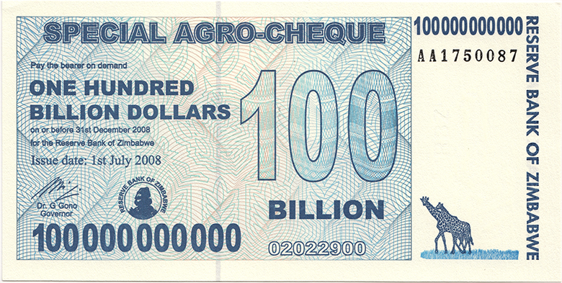
Stórar fjárhæðir í Simbabve
Þessi seðill var 100 milljarða Simbabvedala virði þegar hann var gefinn út árið 2008.
Jafnvel voru gefnir út seðlar að nafnverði 100 billjónir Simbabvedala. Á seðlunum stóð $100,000,000,000,000.
Því miður voru þeir nánast verðlausir.
Um tíma jafngiltu 621.984.228 Simbabvedalir einum Bandaríkjadal.
Að lokum hætti landið að nota eigin gjaldmiðil og heimilaði fólki að nota erlenda gjaldmiðla við kaup. (Mynd: aðlögun á „100 Billion Dollars“ eftir Peat Bakke/Flickr, CC BY 2.0)

Slide 4
22.1 Mæling verðbólgu
Verðbólga – almenn og viðvarandi hækkun verðlags í öllu hagkerfinu.
  Verðbólga vísar ekki til breytinga á hlutfallslegu verði einstakra vara.
  Þrýstingur er á verð til hækkunar á flestum mörkuðum hagkerfisins.
Vöru- og þjónustukarfa – ímyndað safn ólíkra vara og þjónustu í tilteknu magni sem á að endurspegla „dæmigerð“ innkaup neytenda.
  Karfan er notuð til að reikna verðlag með því að skoða hvernig verð þessara liða breytist með tímanum.
  Reiknað með vegnu meðaltali.

Slide 5
Vísitölugildi
Vísitölugildi – einingarlaus tala sem byggist á verðlagi yfir nokkur ár og auðveldar útreikning verðbólgu þar sem gildi hennar eru nálægt 100.
  Hvorki dollaramerki né aðrar einingar fylgja.
Grunnár – valið ár sem hagfræðingar gefa vísitölugildið 100.
Vísitölugildi auðvelda samanburð verðbólgu milli ára.
Útreikningur verðbólgu:
(Vísitala nýs árs - vísitala fyrra árs) x 100 = Prósentubreyting
Vísitala fyrra árs

Slide 6
22.2 Mæling breytinga á framfærslukostnaði
Vísitala neysluverðs (VNV) – mælikvarði á verðbólgu sem tölfræðingar bandarískra stjórnvalda reikna út frá verðlagi fastrar vöru- og þjónustukörfu sem endurspeglar innkaup meðalneytandans.
Breyting á fastri vöru- og þjónustukörfu samanborið við breytingu á framfærslukostnaði
Staðkvæmdarbjögun – verðbólga sem reiknuð er út frá fastri vörukörfu yfir tíma hefur tilhneigingu til að ofmeta raunhækkun framfærslukostnaðar þar sem ekki er tekið tillit til þess að neytandinn getur valið staðkvæmdarvörur í stað vara sem hækka verulega í verði.
Bjögun vegna gæðabreytinga og nýrra vara – verðbólga sem reiknuð er út frá fastri vörukörfu yfir tíma hefur tilhneigingu til að ofmeta raunhækkun framfærslukostnaðar þar sem ekki er tekið tillit til framfara í gæðum vara sem fyrir eru eða þróunar nýrra vara.

Slide 7
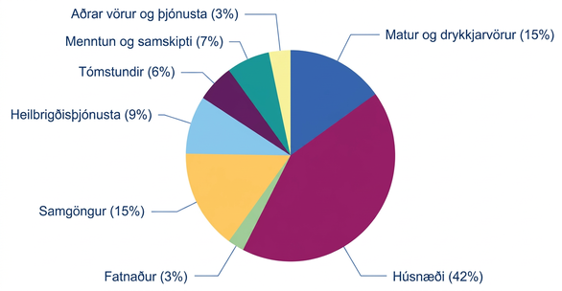
Vogir undirliða vísitölu neysluverðs
Af þeim átta flokkum sem mynda vísitölu neysluverðs vegur húsnæði þyngst, eða 42,4%.
Næststærsti flokkurinn, matur og drykkjarvörur, vegur 15,1%, sem er innan við helmingur af vægi húsnæðis.
Minnst vægi hafa aðrar vörur og þjónusta, 3,2%, og fatnaður, 2,7%. (Heimild: www.bls.gov/cpi)

Slide 8
Vísitala neysluverðs og kjarnaverðbólga
Vísitala kjarnaverðbólgu – byggist á VNV en undanskilur sveiflukennda liði á borð við orku- og matvælaverð.
  Þannig geta hagfræðingar betur metið undirliggjandi verðþróun sem hefur áhrif á framfærslukostnað.
  Þessi mælikvarði er gjarnan lagður til grundvallar mikilvægum breytingum á stefnu stjórnvalda.

Slide 9
Hagnýtar lausnir gegn staðkvæmdarbjögun og bjögun vegna gæða og nýrra vara
Til að taka tillit til þess að neytendur skipta að einhverju leyti milli vara notar bandaríska vinnumálastofnunin aðrar stærðfræðilegar aðferðir við útreikning VNV.
Vörukarfan sem VNV byggist á er uppfærð oftar svo að nýjar og endurbættar vörur komist fyrr inn í hana.
Dregið hefur nokkuð úr staðkvæmdarbjögun og bjögun vegna gæða og nýrra vara.
Hækkun VNV ofmetur líklega raunverulega verðbólgu um aðeins um 0,5% á ári.

Slide 10
Aðrar verðvísitölur
Vísitala framleiðsluverðs (PPI) – mælikvarði á verðbólgu sem byggist á verði aðfanga sem framleiðendur vöru og þjónustu greiða.
  Mismunandi atvinnugreinar, hrávörur og vinnslustig.
Inn- og útflutningsverðvísitölur – mælikvarði á verðbólgu sem byggist á verði út- og innfluttrar vöru.
Vísitala launakostnaðar – mælikvarði á verðbólgu sem byggist á launum á vinnumarkaði.
Verðvísitala landsframleiðslu – mælikvarði á verðbólgu sem byggist á verði allra þátta landsframleiðslu (einkaneyslu, fjárfestingar, samneyslu og útflutnings að frádregnum innflutningi).

Slide 11
22.3 Verðbólga í Bandaríkjunum og öðrum löndum
Helstu verðbólguskeið í Bandaríkjunum:
  eftir fyrri heimsstyrjöld
  eftir síðari heimsstyrjöld
  áttundi áratugur 20. aldar
Verðhjöðnun – mikil neikvæð verðbólga.
  þegar flest verð í hagkerfinu lækka.
Helstu verðhjöðnunarskeið í Bandaríkjunum:
  eftir samdráttarskeiðið 1920–1921
  kreppan mikla á fjórða áratug 20. aldar
Óðaverðbólga – skyndilegt verðbólguskot sem verður oft, en þó ekki eingöngu, þegar hagkerfi færist úr miðstýringu yfir í markaðsbúskap
  Bandaríkin komust næst óðaverðbólgu í borgarastyrjöldinni 1860–1865, í Suðurríkjunum.

Slide 12
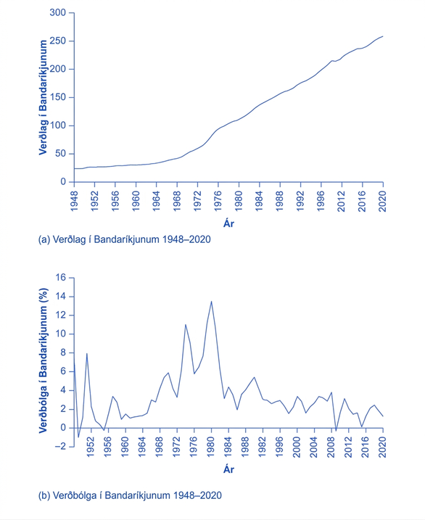
Verðlag og verðbólga í Bandaríkjunum
(a) Verðlag í Bandaríkjunum hækkaði tiltölulega lítið á fyrri hluta 20. aldar. Síðan hækkaði það smám saman fram til um 1973 en hraðar eftir það, út áttunda áratuginn og áfram, með tímabundnum lækkunum, þar til það var komið í um 240 árið 2016.
(b) Árið 1948 sýnir grafið tæplega 7% verðbólgu. Hún sveiflast síðan upp og niður, með toppum á fimmta og áttunda áratugnum, en er komin niður í um 1,2% árið 2020.

Slide 13
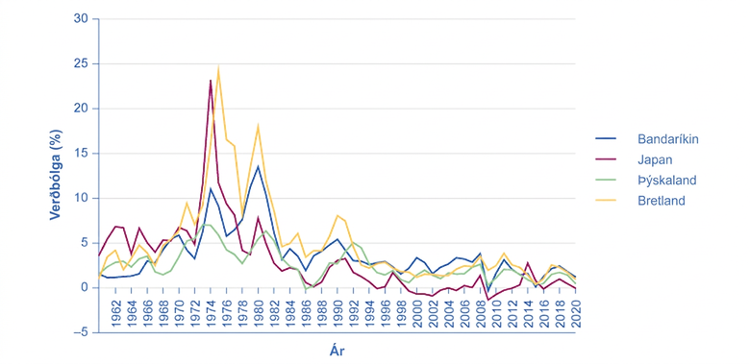
Lönd með tiltölulega lága verðbólgu, 1961–2020
Grafið sýnir árlega prósentubreytingu neysluverðs frá fyrra ári í Bandaríkjunum, Bretlandi, Japan og Þýskalandi.

Slide 14
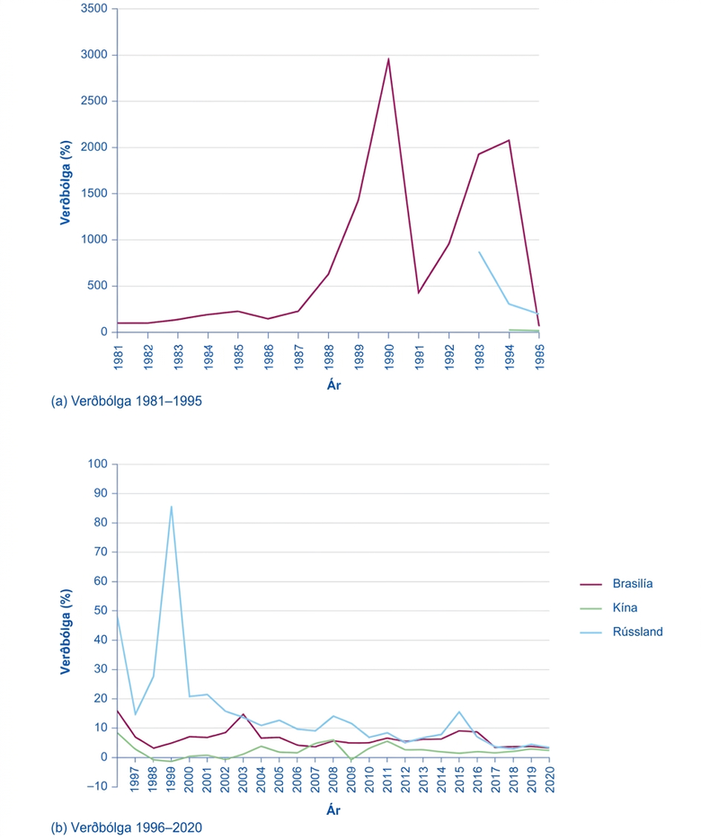
Lönd með tiltölulega háa verðbólgu
1981–2021
Gröfin sýna verðbólgu í Brasilíu, Kína og Rússlandi.
(a) Brasilía og Rússland glímdu við óðaverðbólgu einhvern tíma frá miðjum níunda áratugnum fram á miðjan tíunda áratuginn.
(b) Verðbólgan var ekki jafn mikil í Kína og Nígeríu en var þó há þar um miðjan tíunda áratuginn. Þótt dregið hafi úr henni síðustu tvo áratugi er verðbólga enn veruleg í nokkrum þessara landa. (Heimildir: http://research.stlouisfed.org/fred2/series/FPCPITOTLZGBRA; http://research.stlouisfed.org/fred2/series/CHNCPIALLMINMEI; http://research.stlouisfed.org/fred2/series/FPCPITOTLZGRUS)

Slide 15
22.4 Misskilningur um verðbólgu
Ef aðrar hagstærðir (verð, laun og vextir) fylgja ekki verðbólgunni eða aðlagast henni aðeins með tímatöf, getur verðbólga valdið þrenns konar vanda:
  ófyrirséðri endurdreifingu kaupmáttar
  óskýrari verðboðum
  erfiðleikum við langtímaáætlanagerð

Slide 16
Ófyrirséð endurdreifing kaupmáttar
Verðbólga kemur niður á fólki þegar:
  það geymir reiðufé
  það á fjáreignir þar sem nafnávöxtun heldur ekki í við verðbólgu (skattar geta aukið vandann)
  laun dragast aftur úr verðbólgu
    laun breytast oft treglega og eru aðeins leiðrétt einu sinni eða tvisvar á ári.
  það er komið á eftirlaun og fær fyrirfram ákveðinn lífeyri frá einkafyrirtæki
Almenningur getur stundum hagnast á verðbólgu.
  Lántaki með fasta vexti getur komið betur út því hann endurgreiðir lánið með dollurum sem eru minna virði en upphaflega var gert ráð fyrir.

Slide 17
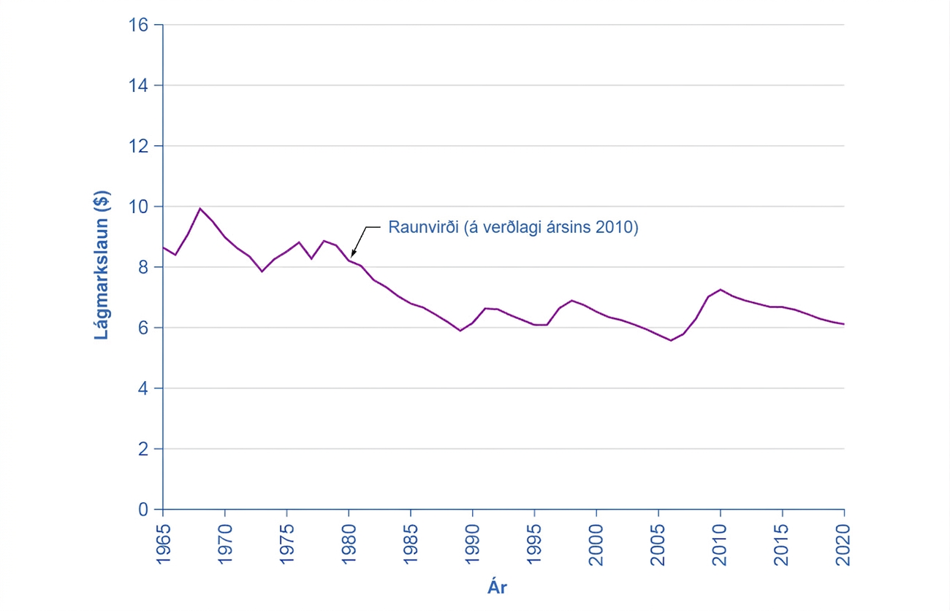
Lágmarkslaun og verðbólga í Bandaríkjunum
Að teknu tilliti til verðbólgu lækkuðu alríkislágmarkslaun um 30 prósent frá 1965 til 2020, þótt nafnlaunin hækkuðu úr $1,40 í $7,25 á klukkustund.
Hækkanir lágmarkslauna 2008–2010 drógu úr lækkun raunvirðis þeirra; án þeirra hefði lækkunin orðið meiri, líkt og þegar lágmarkslaun stóðu í stað 1997–2007. (Heimildir: http://www.dol.gov/whd/minwage/chart.htm; http://data.bls.gov/cgi-bin/surveymost?cu)

Slide 18
Óskýr verðmerki
Verð miðla upplýsingum um aðstæður á framboðs- og eftirspurnarhlið markaðshagkerfisins.
Verðbólga gerir þessi verðmerki óskýrari.
Vegna verðbólgu verða verðmerki óljósari fyrir okkur, líkt og þegar truflanir heyrast í útvarpi.
Þegar verð og verðbreytingar verða óviss eiga fyrirtæki og einstaklingar erfiðara með að bregðast við efnahagslegum merkjum.

Slide 19
Vandkvæði við langtímaáætlanagerð
Verðbólga getur torveldað langtímaáætlanagerð.
  Erfitt er að gera áætlanir um eftirlaunaárin þegar framtíðarverðgildi dollars er óþekkt.
  Fyrirtæki verja meiri tíma í að finna leiðir til að hagnast á verðbólgu og minni tíma í framleiðni, nýsköpun og þjónustugæði.

Slide 20
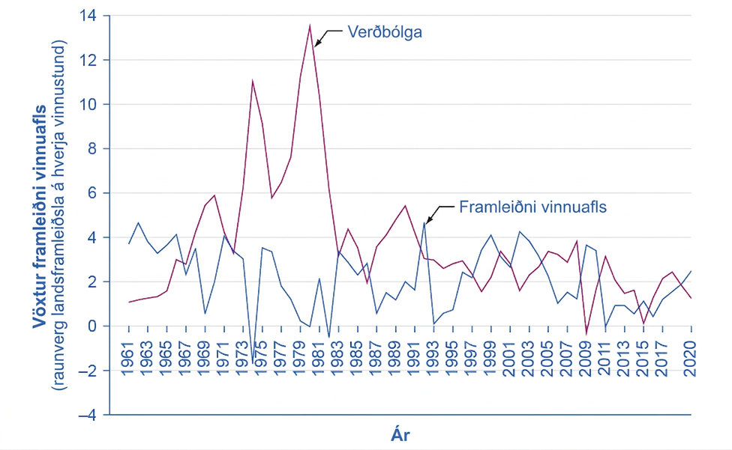
Verðbólga og framleiðni vinnuafls í Bandaríkjunum, 1961–2020
Á síðustu áratugum hafa komið tímabil í Bandaríkjunum þar sem vaxandi verðbólgu hefur skömmu síðar fylgt minni framleiðni og minni verðbólga hefur farið saman við aukna framleiðni.
Eins og myndritið sýnir er þessi fylgni þó ekki alltaf fyrir hendi.

Slide 21
22.5 Vísitölubinding og takmarkanir hennar
Vísitölubinding – verð, laun eða vextir eru leiðrétt sjálfkrafa vegna verðbólgu.
Dæmi um vísitölubindingu á einkamörkuðum:
  Framfærsluleiðréttingar (COLA) – samningsákvæði sem tryggir að launahækkanir haldi í við verðbólgu.
  Húsnæðislán með breytilegum vöxtum (ARM) – lán til íbúðakaupa þar sem vextir breytast í takt við markaðsvexti.

Slide 22
Vísitölubinding í opinberum áætlunum
Dæmi um vísitölubindingu í opinberum áætlunum:
  Bandarísk skattalög kveða á um að tekjumörk hærri skattþrepa hækki sjálfkrafa í takt við verðbólgu.
  Bætur almannatrygginga hækka árlega í takt við vísitölu neysluverðs.
    Gjaldstofn almannatrygginga hækkar samkvæmt vísitölu samhliða vísitölubundinni hækkun bóta.
  Bandaríska ríkið gefur út verðtryggð skuldabréf sem tryggja tiltekna raunvexti til viðbótar við verðbólgu.

Slide 23
Notkunarleyfi
Þetta ítarefni frá OpenStax er © Rice University og gefið út samkvæmt alþjóðlega leyfinu CC BY-NC-SA 4.0. Heimilt er að afrita það eða breyta því, en aðeins í tilgangi sem ekki er viðskiptalegs eðlis. Tilgreina verður OpenStax og Rice University sem rétthafa og gera grein fyrir öllum breytingum. Öll aðlöguð útgáfa verður að vera gefin út með sams konar leyfi.

